Slide 1
Диагностика детей с использованием выполнения заданий по тетрадям программы «Солнечные ступеньки»
Т.И. Шатунова, преподаватель кафедры дошкольного и начального общего образования

Slide 2
Отличительная особенность программы «Солнечные ступеньки»
предусматривает проведение педаго-гической диагностики, разработаны комплекты диагностических материалов «Ступеньки успеха» в 2-х частях для каждого возрастного периода

Slide 3
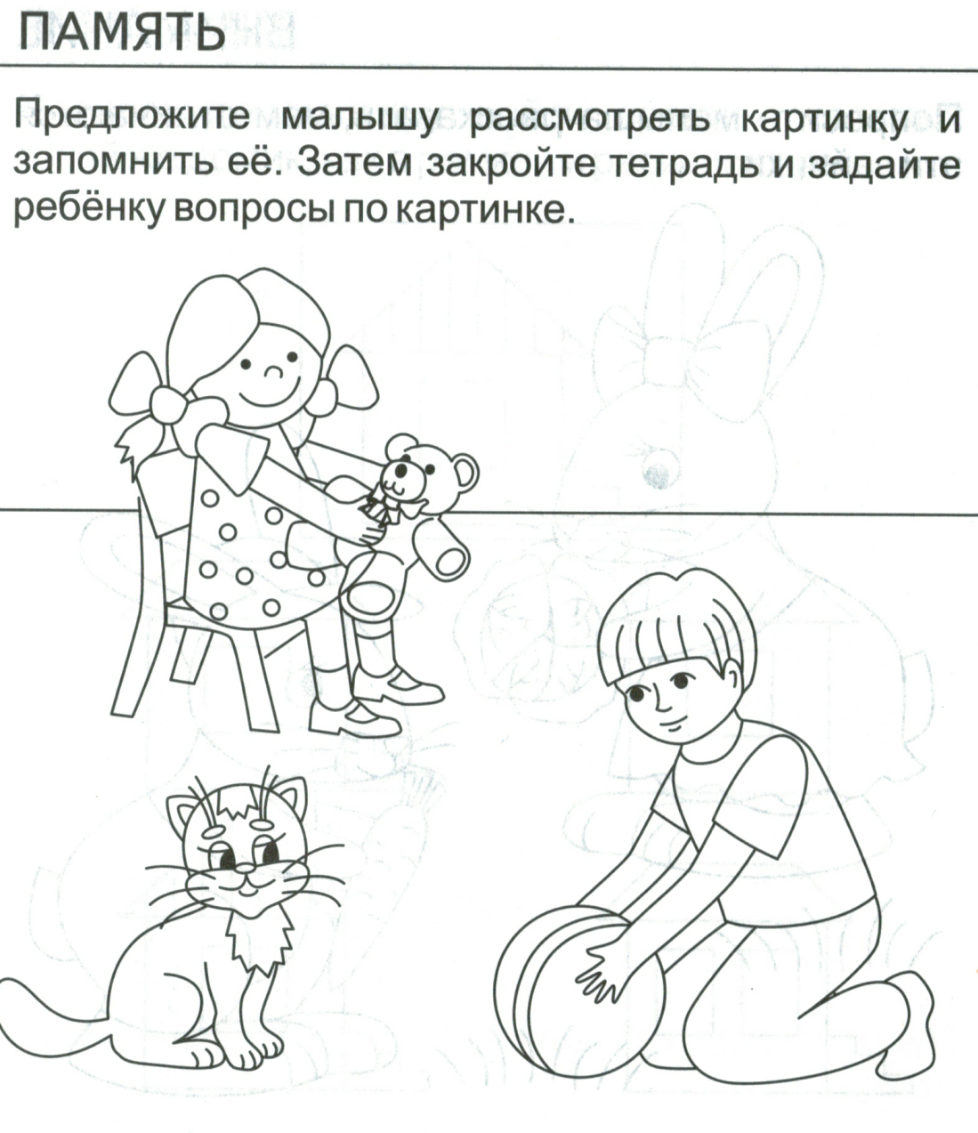
Примеры диагностических заданий (3-4 г.)

Slide 4
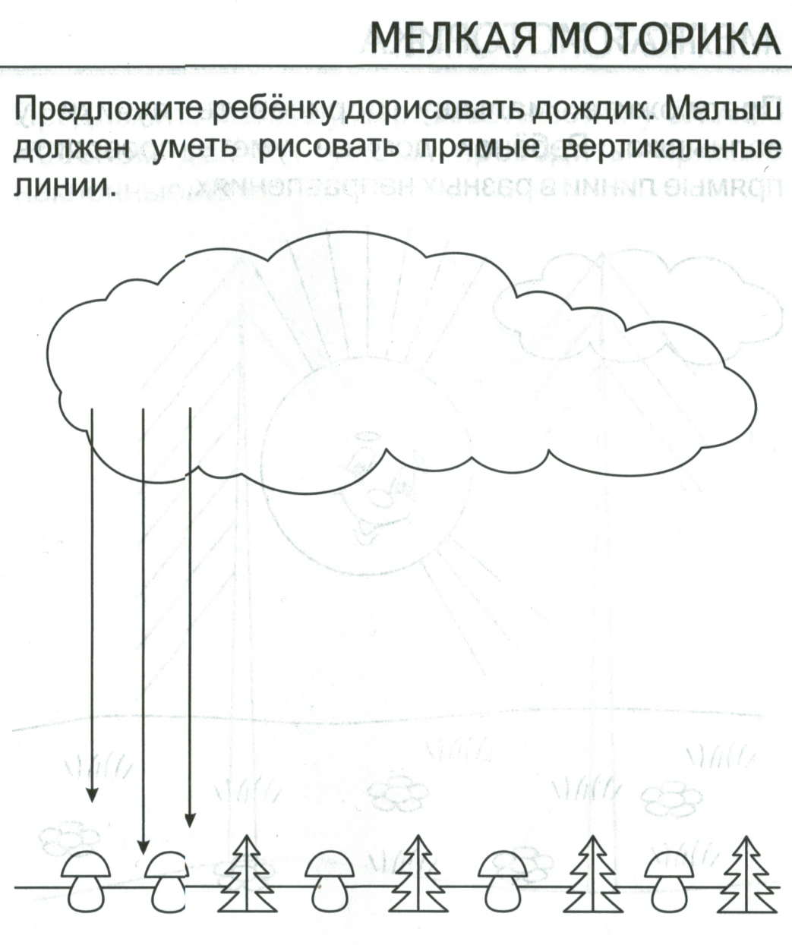
Примеры диагностических заданий (3-4 г.)

Slide 5
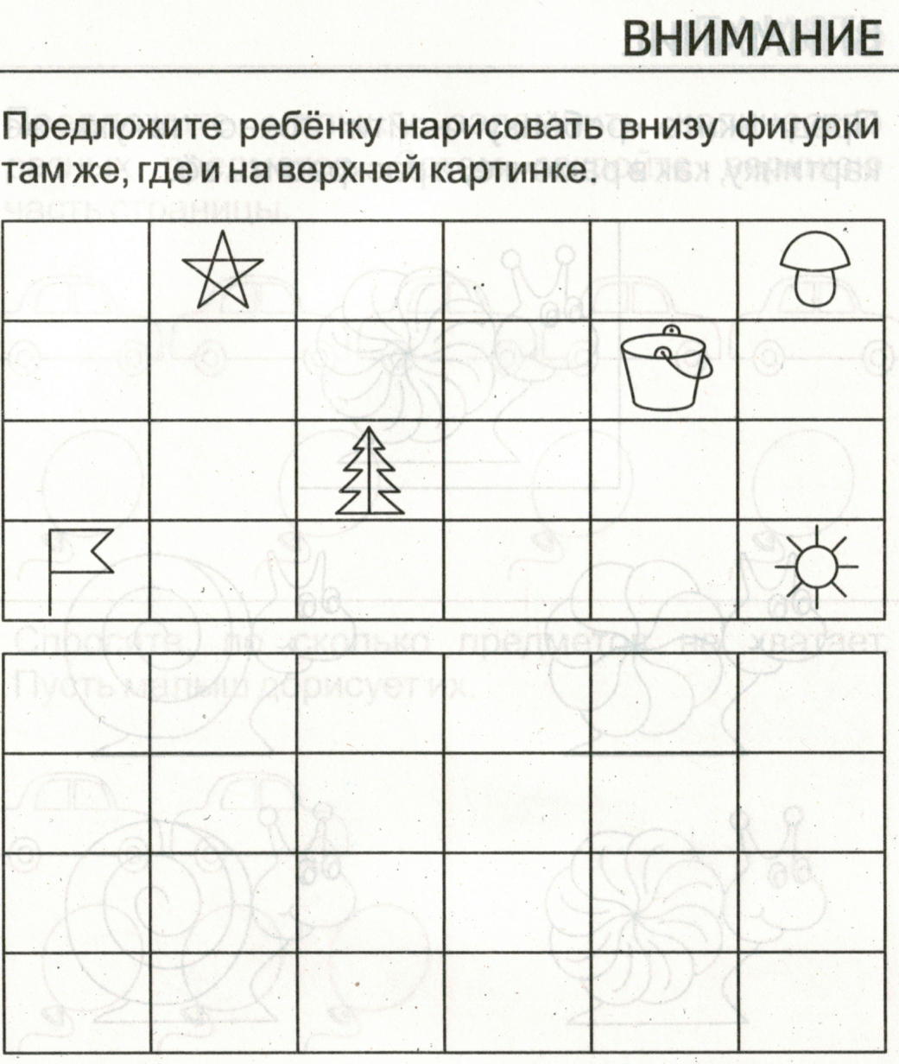
Примеры диагностических заданий (4-5 л.)

Slide 6
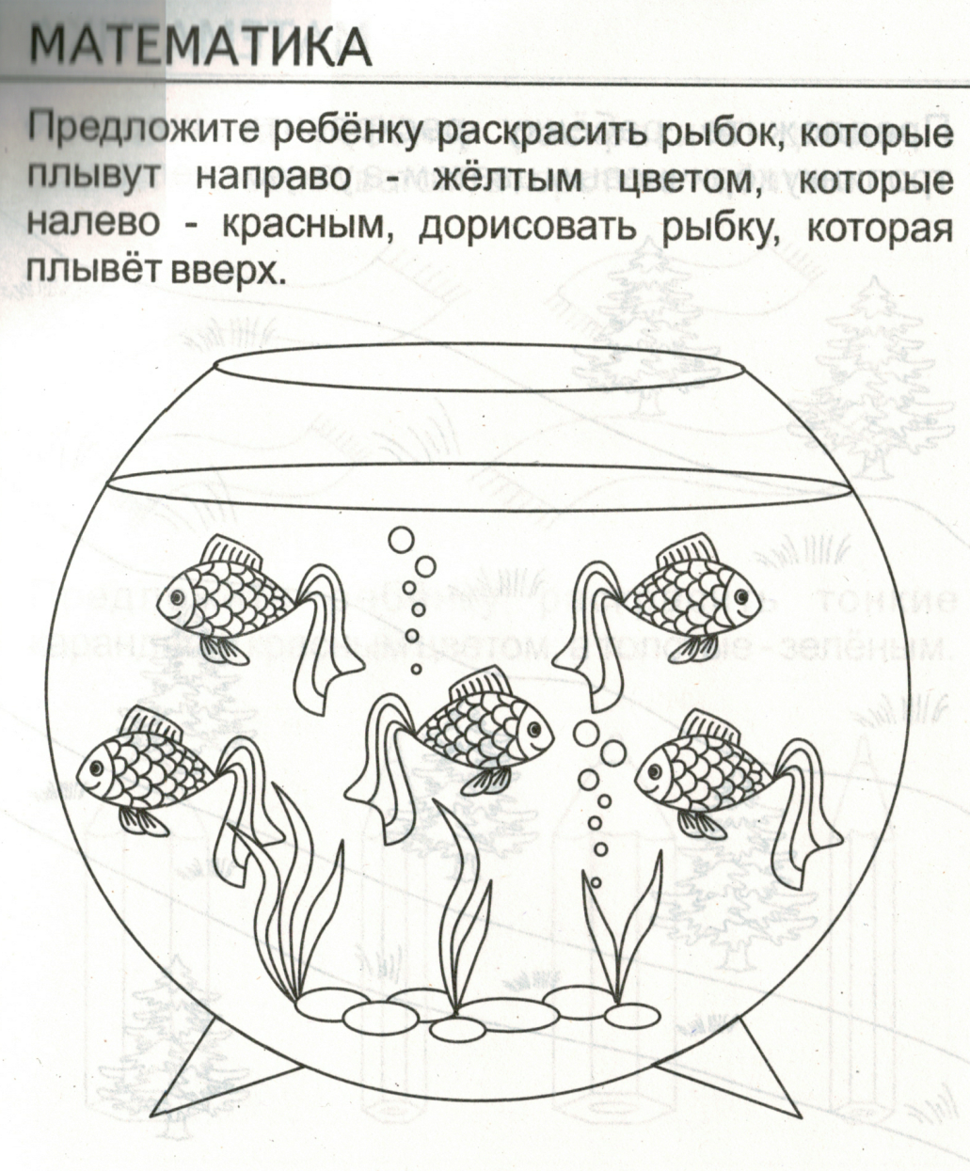
Примеры диагностических заданий (4-5 л.)

Slide 7
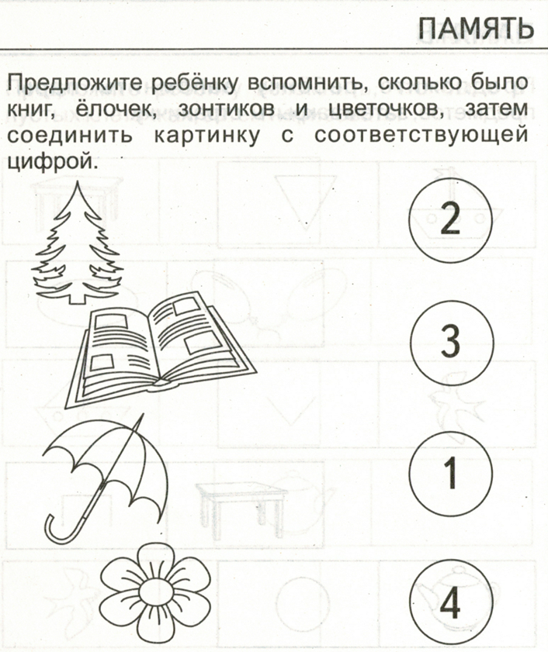
Примеры диагностических заданий (5-6л.)

Slide 8
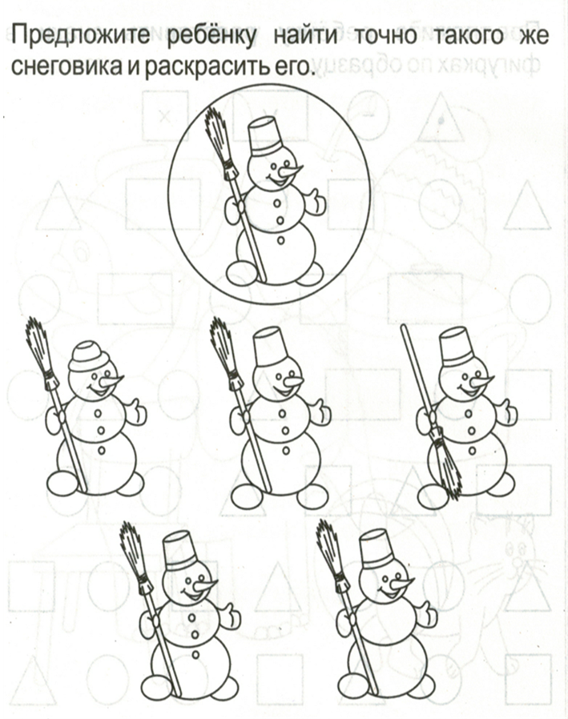
Примеры диагностических заданий (5-6л.)

Slide 9
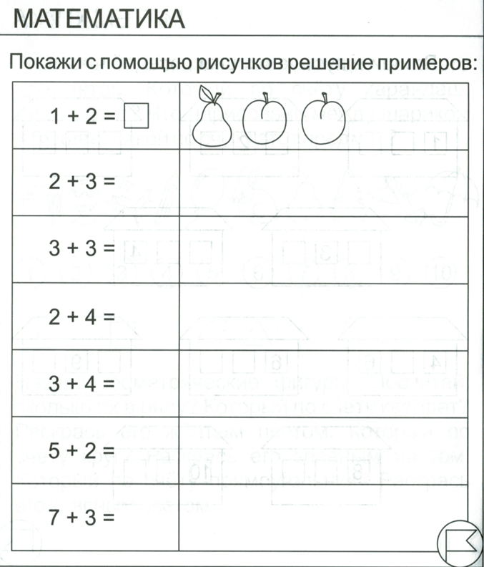
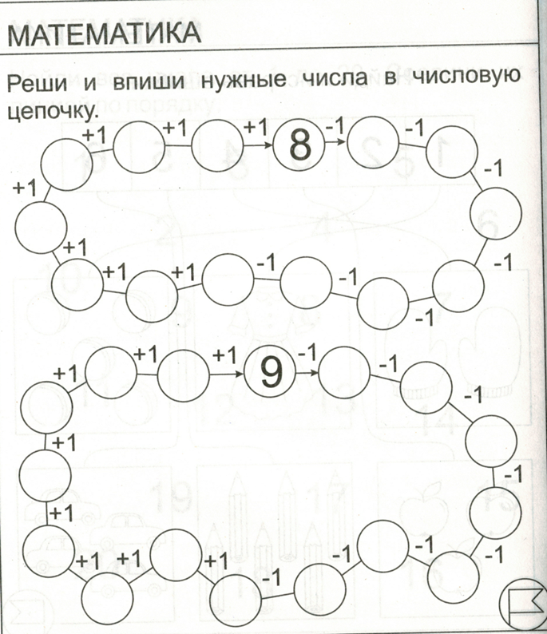
Особенности формирования и оценки познавательных действий (6-7л.)
Базовый уровень Повышенный уровень

Slide 10
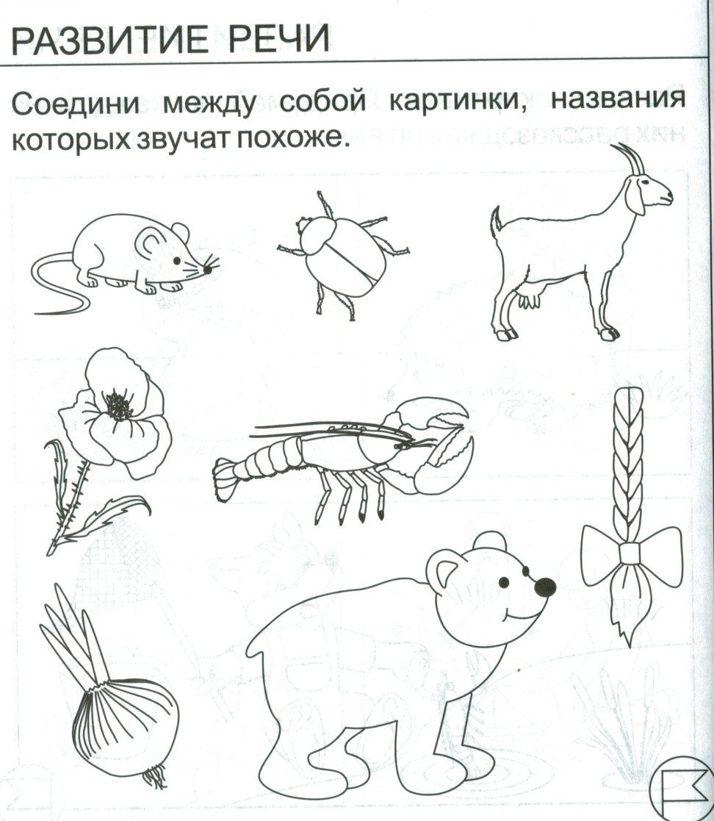
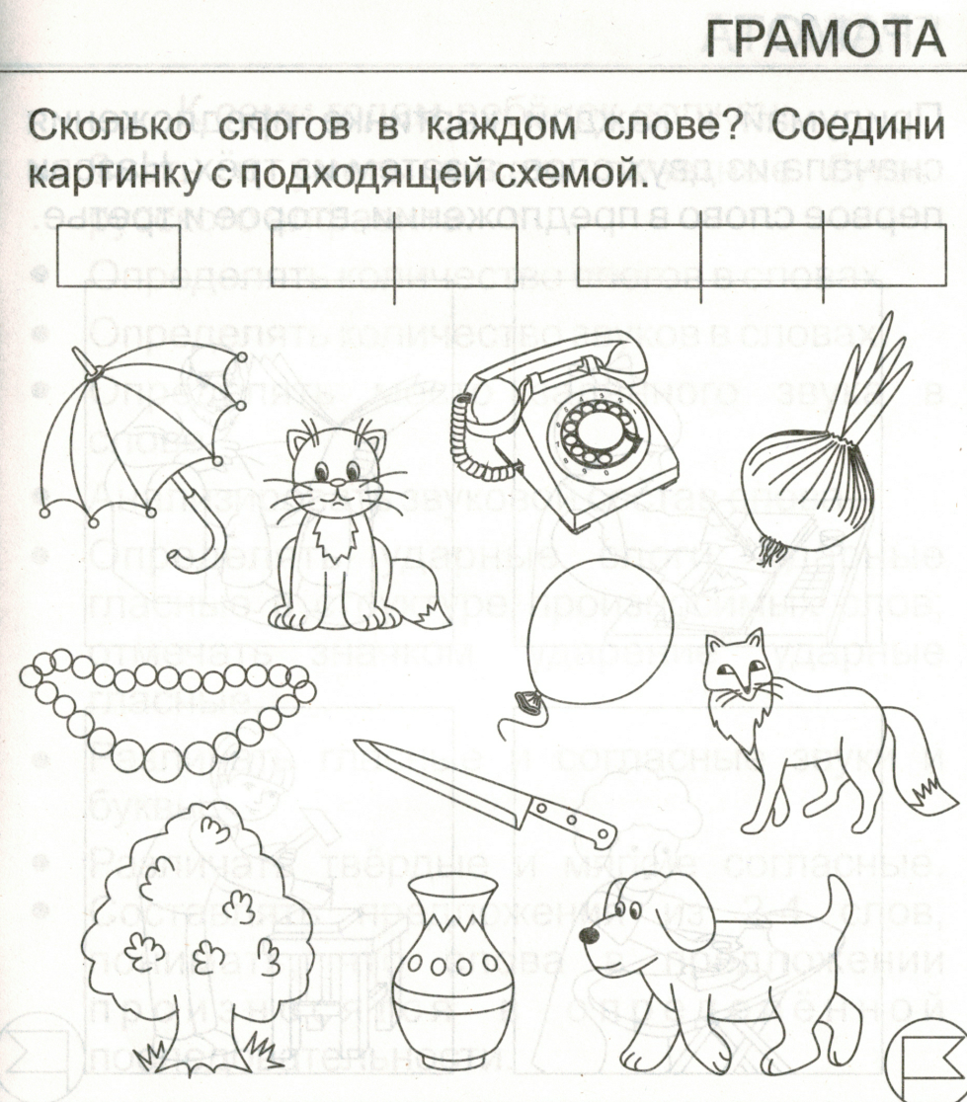
Примеры диагностических заданий (6-7л.)
Базовый уровень Повышенный уровень

Slide 11
Примеры диагностических заданий (6-7л.)
Базовый уровень
Повышенный уровень

Slide 12
Примеры диагностических заданий (6-7л.)
Базовый уровень
Повышенный уровень

Slide 13
Приглашаем
к сотрудничеству!
Контакты: 8-912-826-28-01
www.sskirov.ru

